Slide 1

Архитектура микропроцессора: УУ, АЛУ, Память

Slide 2
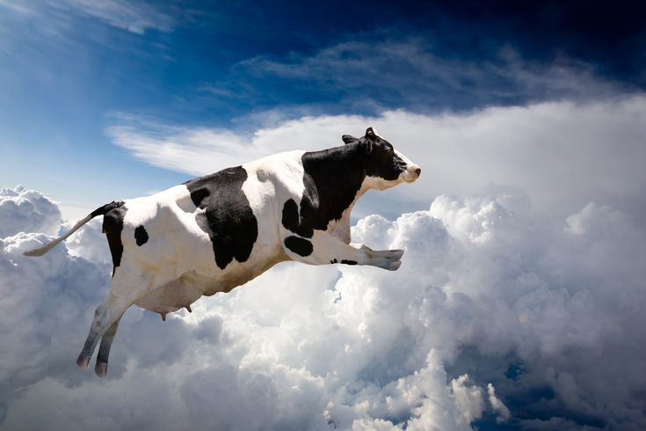
Что такое микропроцессор?
Микропроцессор — это вычислительное ядро
Выполняет команды программ.
Обрабатывает данные.
Работает с памятью и устройствами ввода/вывода.

Slide 3
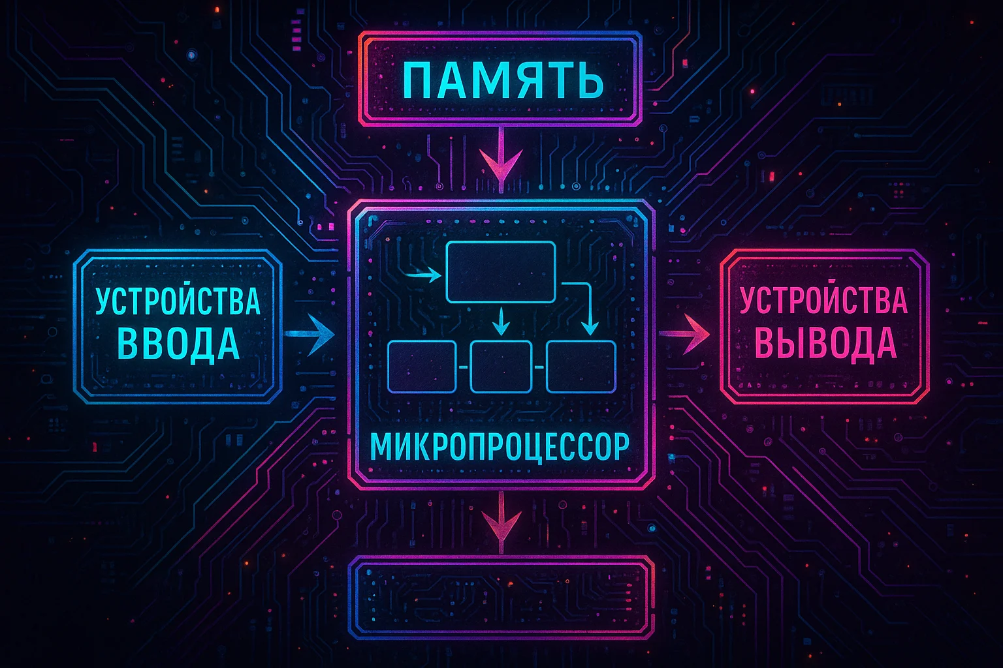
Наглядный пример

Slide 4
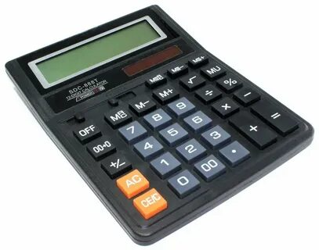

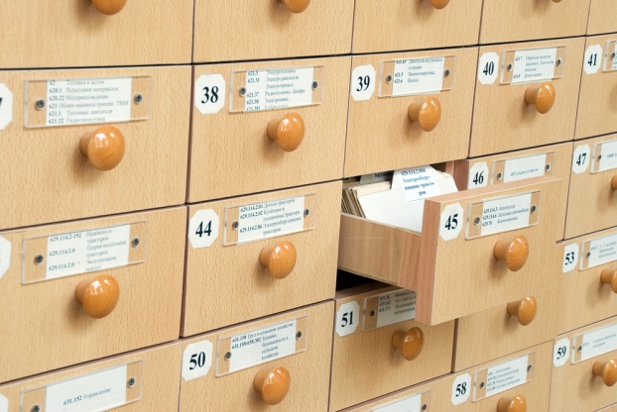

Три главных компонента
Устройство управления
Арифметико-Логическое Устройство
Регистры
Сверхбыстрое хранение текущих данных.
Координация и управление
Вычисления и логические операции.

Slide 5

Устройство Управления (УУ)
Устройство Управления — "Мозг" процессора
Считывает команды из памяти.
Декодирует их (определяет, что делать).
Генерирует управляющие сигналы для всех остальных частей процессора.

Slide 6
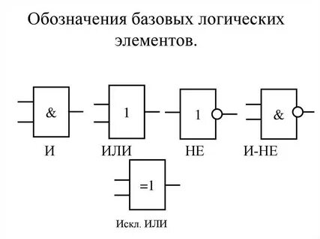

Арифметико-Логическое Устройство (АЛУ)
АЛУ — "Исполнительный механизм«
Выполняет арифметические операции (+, -, *, /).
Выполняет логические операции (И, ИЛИ, НЕ, сравнение).
Работает с битами (сдвиги).

Slide 7

Микропроцессорная память (Регистры)
Регистры —сверхбыстрая рабочая память
Небольшой объем, но очень высокая скорость.
Хранят данные, команды и адреса для текущей операции.
Избегают частых обращений к медленной оперативной памяти (ОЗУ).
сверхбыстрая рабочая память

Slide 8
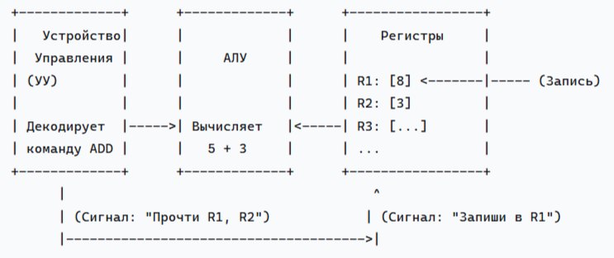
Как всё работает вместе
УУ считывает команду ADD в Регистр команд и расшифровывает её.
УУ дает сигнал регистрам R1 и R2 отправить свои значения в АЛУ.
УУ говорит АЛУ выполнить сложение.
АЛУ производит вычисление, получает результат и устанавливает Флаги.
УУ дает сигнал записать результат из АЛУ обратно в регистр R1.

Slide 9
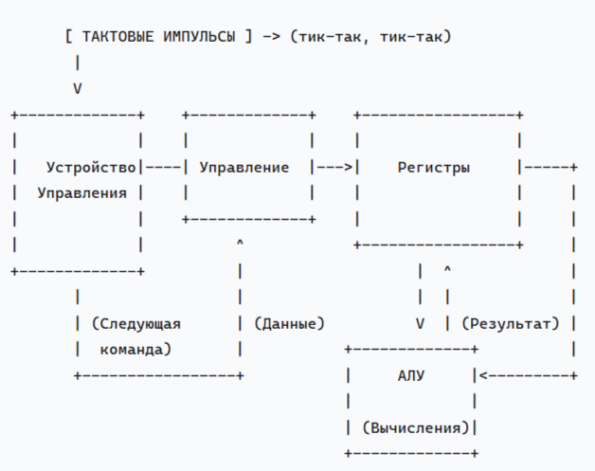

Выводы: Взаимодействие компонентов
УУ управляет процессом, как дирижер.
АЛУ выполняет вычисления, как инструмент.
Регистры обеспечивают быстрый доступ к данным, как рабочее пространство.
Все компоненты работают синхронно, под тактовые импульсы, обеспечивая выполнение миллиардов операций в секунду.

Slide 10

Спасибо за внимание

